Slide 1
4-7
아두이노를 이용한 스마트모기킬러
Smart Mosquito Killer using Arduino
:: A+ ::
(지도교수 노영주)
2011150022 신명진 (팀장)
2011150008 김용균

Slide 2
차례
종합설계 개요
관련연구 및 사례
시스템 수행 시나리오
시스템 구성도
시스템 모듈 상세 설계
개발환경 및 개발 방법
데모 환경 설계
업무 분담
종합설계 수행일정
필요기술 및 참고문헌

Slide 3
1. 종합설계 개요 (1)
재심사 발표에서의 지적 사항
모기의 존재 여부를 알 수 있는 기술의 구현
서버, DB 구성요소의 필요성
퇴치제 유효성
모기를 디텍트하고 퇴치하는 다른 방법들

Slide 4
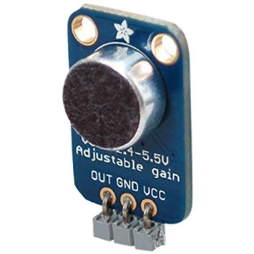
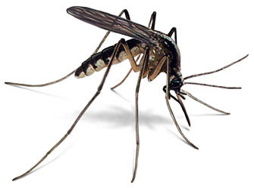
1. 종합설계 개요 (2)
지적사항1, 모기의 존재 여부를 알 수 있는 기술의 구현
모기의 소리를 잘 인식할 수 있는 좋은 성능의 마이크모듈을 사용하거나 퇴치기를 모기가 잘 모이는 머리맡에 둔다.
머리맡에 퇴치기를 둘 경우 몸에 무해한 기피제를 사용
아두이노 마이크모듈의 인식 가능한 소리의 크기가 별도 설명되어 있지 않아 실제로 구매하여 확인이 필요
모기의 소리는 원거리에서 3dB, 근거리에서 40dB로 추정
속삭임, 조용한 도서관 30dB

Slide 5
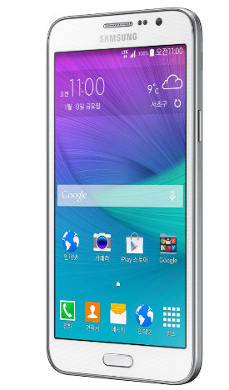
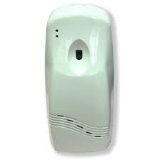

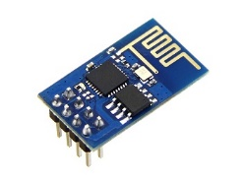

1. 종합설계 개요 (3)
지적사항 2, 서버, DB 구성요소의 필요성
실행요청
인식시간
요청
자동분사
기능설정
요청
인식시간전달
모기인식시간 전달
Server
실행요청
인식시간
요청 및 저장
인식시간 전달
서버와 데이터베이스를 사용하는 경우
다수의 퇴치기를 사용할 때 스마트폰 하나로 각각의 인식시간 확인이 가능하다.
스마트폰에 데이터를 저장하는 경우
기기 변경시 이전 기록을 복구해야 한다.
DB

Slide 6

1. 종합설계 개요 (4)
지적사항 3, 퇴치제 유효성
인체에 무해한 천연 기피제를 사용한다.
다만 4시간정도 지난 경우 효과가 반감하므로 이를 감안한다.

Slide 7
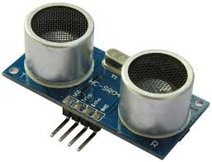
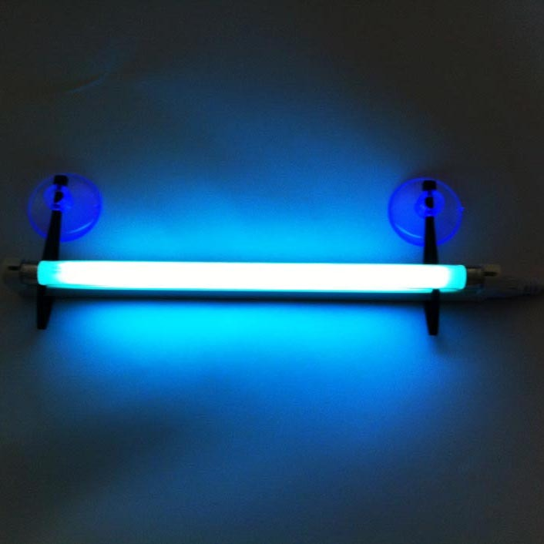
1. 종합설계 개요 (5)
지적사항 4, 모기를 디텍트하고 퇴치하는 다른 방법들
1. 초음파센서로 모기의 움직임을 감지하여 퇴치제 분사
초음파센서의 모기식별문제
2. 천적이나 수컷모기의 주파수나 초음파를 통한 모기 기피효과
효과가 없음
3. 자외선 램프를 이용해 모기를 유인. 전기망이나 끈끈이 등으로 퇴치
프로그래밍 요소가 없음
따라서 모기의 소리에서 주파수를 추출하여 모기를 인식하고 분사기를 작동시키는 방식이 알맞다고 판단

Slide 8
1. 종합설계 개요 (6)
◆ 연구 개발 배경
- 모기를 잡기 위해서 사용자가 미리 퇴치제를 사용하여야 하며
잠든 이후에는 사용이 힘들어 모기 퇴치가 힘듬
- 자동 분사기능을 사용하더라도 퇴치제의 불필요한 낭비를 막을 수 없음
◆ 연구 개발 목표
- 모기의 비행주파수를 토대로 모기의 존재 유무를 알아내어 모기퇴치제를 사용
◆ 연구 개발 효과
- 모기퇴치제의 불필요한 낭비를 막음

Slide 9
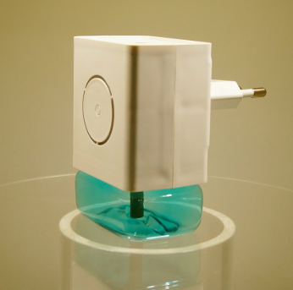
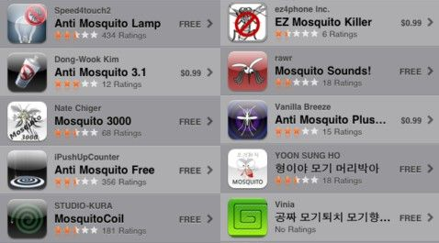
2, 관련 연구 및 사례
홈매트 홈컨트롤
시간 및 강도를 자동으로 설정해주는 스마트 모드 기능이 있음
단점 :
모기의 존재유무와 상관없이 사용되기에 퇴치제의 낭비가 예상됨
모기퇴치어플
천적의 고주파나 수컷모기의 비행음파를 이용한 어플
단점 :
효과가 거의 없으며 퇴치가 아닌 기피효과를 내는 정도

Slide 10
3, 시스템 수행 시나리오 (1)
아두이노의 마이크 모듈로 모기의 소리측정

Slide 11

3, 시스템 수행 시나리오 (2)
마이크 모듈에서 아두이노로 소리를 전달
아두이노 내에서 소리의 세기에서 주파수를 추출

Slide 12
3, 시스템 수행 시나리오 (3)
추출한 주파수가 모기의 주파수와 일치한다면
모기가 존재한다고 판단하고 분사기의 모터를 작동하여 모기퇴치제분사

Slide 13
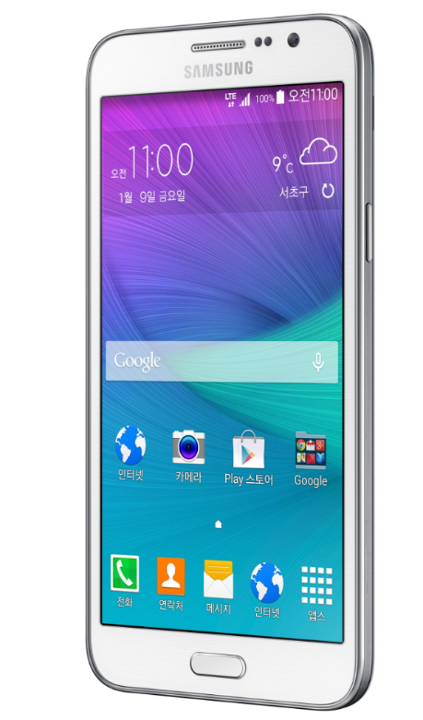

3, 시스템 수행 시나리오 (4)
Server
스마트폰 어플로 퇴치제 자동분사 간격 조절
와이파이 모듈을 통하여 서버에 접속하여
모기를 인식한 시간을 DB에 기록하여 스마트폰으로 확인가능

Slide 14
3, 시스템 수행 시나리오 (5)
식별1
식별1
ID :
식별2
인식시간
식별3
자동분사
PASSWORD :
식별4
시간설정
뒤로가기
로그아웃
뒤로가기
로그아웃

Slide 15
3, 시스템 수행 시나리오 (6)
식별1
식별1
식별1
인식시간
자동분사
시간설정
2017년 02월 19일 23:20
2017년 02월 20일 01:20
수동
ON
OFF
6시간
12시간
18시간
2017년 02월 20일 03:30
뒤로가기
뒤로가기
뒤로가기

Slide 16
4, 시스템 구성도 (1)
소리 전달
실행요청
인식시간
요청
자동분사
기능설정
요청
인식시간전달
WIFI
소리 전달
모터 작동
모기인식시간 전달
Server
인식시간
요청 및 저장
인식시간 전달
퇴치제 분사
DB

Slide 17
4, 시스템 구성도 (2)
데이터베이스 설계
분사기
사용자
#유저ID
#식별번호
별칭
자동분사 여부
자동분사 간격
#유저 ID
식별번호
1
인식시간
#식별번호
인식시간
∞
D

Slide 18
4, 시스템 구성도 (3)
서버 구성도
서버
인터넷 통신망
시리얼 통신망
아두이노
스마트폰
인터넷 통신망
DB
DB
D

Slide 19
5, 시스템 모듈 상세 설계 (1)
모기퇴치 모듈
주파수 변환 및 비교
소리 전달
소리 전달
퇴치제 분사
분사기 작동

Slide 20
5, 시스템 모듈 상세 설계 (2)
모기퇴치 모듈
기능
- 마이크모듈을 통해 얻은 소리를 주파수로 변경하여 모기의 비행주파수와 비교하여 모기퇴치분사기 작동여부 파악
고려할 점
- 얻어낸 소리의 주파수와 모기의 비행주파수 일치율의 정도를 고려
적용할 알고리즘
- 고속 푸리에 변환 (FFT)

Slide 21
5, 시스템 모듈 상세 설계 (3)
모기퇴치 모듈 사용 API
ConvertFrequency()
형식 | int ConvertFrequency(int Sound)
리턴값 | 정수(주파수)
설명 | 소리의 세기에서 FFT 알고리즘을 이용하여 주파수를 추출
예시 | ConvertFrequency(Sound)
CompareFrequency()
형식 | int CompareFrequency(int Frequency, int mosquito)
리턴값 | 주파수 일치시 0, 불일치시 1
설명 | 추출한 주파수와 모기의 비행 주파수를 비교하여 모기존재유무 파악
예시 | CompareFrequency(Frequency, mosquito)
UseInjector()
형식 | int UseInjector(int exist)
리턴값 | 작동시 0, 아닐시 1
설명 | 모기 존재 시 분사기 작동
예시 | UseInjector(exist)

Slide 22
5, 시스템 모듈 상세 설계 (4)
기능설정 모듈
Server
기능설정
기능설정
식별번호 저장
DB

Slide 23
5, 시스템 모듈 상세 설계 (5)
기능설정 모듈
기능
- 안드로이드 어플에서 서버에 접속하여 아두이노의 기능을 설정함
아두이노의 식별번호 저장
자동분사 기능 설정
자동분사 시간 설정
고려할 점
- 식별번호를 이용하여 데이터베이스에 저장공간 확보

Slide 24
5, 시스템 모듈 상세 설계 (6)
기능설정 모듈 사용 API
SaveNumber()
형식 | String SaveNumber(String SerialNumber)
리턴값 | 문자열(식별번호)
설명 | 아두이노의 식별번호를 저장하여 DB에 저장공간 확보
예시 | SaveNumber(SerialNumber)
AutoFunction()
형식 | int AutoFunction(int UseFunction)
리턴값 | 기능 사용시 0, 사용안할시 1
설명 | 자동분사 기능 설정
예시 | AutoFunction(UseFunction)
AutoTime()
형식 | int AutoTime(int Time_Interval)
리턴값 | 정수(자동 분사 시간 간격)
설명 | 자동분사 시간 설정
예시 | AutoTime(Time_Interval)

Slide 25
5, 시스템 모듈 상세 설계 (7)
인식시간 저장모듈
Server
DB
식별번호 및 인식시간 전달
식별번호 및 인식시간 저장

Slide 26
5, 시스템 모듈 상세 설계 (8)
인식시간 저장모듈
기능
- 모기가 존재한다고 판단된다면 현재시간을 데이터베이스에 저장
고려할 점
- 아두이노에 식별번호를 두어 데이터베이스에 독립된 저장공간 확보

Slide 27
5, 시스템 모듈 상세 설계 (9)
인식시간 저장모듈 사용 API
SendNumber()
형식 | String SendNumber(String SerialNumber)
리턴값 | 문자열(식별번호)
설명 | 아두이노의 식별번호를 서버에 전송
예시 | SendNumber(SerialNumber)
SaveTime()
형식 | int SaveTime(int RecTime)
리턴값 | 정수(인식시간)
설명 | 모기의 인식시간을 서버에 전송하여 사전에 보낸 식별번호의 DB에 저장
예시 | SaveTime(RecTime)

Slide 28
5, 시스템 모듈 상세 설계 (10)
인식시간 요청모듈
인식시간 전송요청
인식시간 전송요청
Server
DB
인식시간 전달
인식시간 전달

Slide 29
5, 시스템 모듈 상세 설계 (11)
인식시간 요청모듈
기능
- 안드로이드 어플에서 서버에 접속하여 데이터베이스에 저장되어 있는 모기 인식시간을 요청하여 스마트폰으로 가져옴
고려할 점
- 각 일련번호에 알맞은 저장장소에 저장된 인식시간을 가져올 것

Slide 30
5, 시스템 모듈 상세 설계 (12)
인식시간 요청모듈 사용 API
RequestTime()
형식 | void RequestTime()
리턴값 | 없음
설명 | 서버에 모기 인식시간을 요청
예시 | RequestTime()
SendTime()
형식 | void SendTime(int RecTime)
리턴값 | 정수(인식시간)
설명 | DB의 모기 인식시간을 안드로이드 어플로 전송
예시 | SendTime(RecTime)

Slide 31
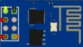
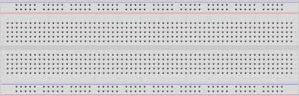

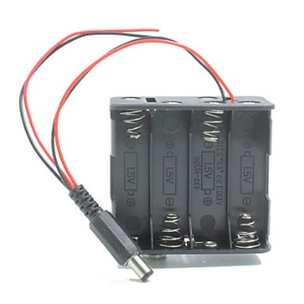
5, 시스템 모듈 상세 설계 (13)
하드웨어 회로도

Slide 32
6, 개발 환경 및 개발 방법 (1)
 | 아두이노 우노
Processor | ATmega328P
Operating/ Input Voltage | 5V / 7-12V
CPU Speed | 16MHz
Analog In/out | 6/0
Digital IO/PWM | 14/6
EEPROM | 1
SRAM | 2
Flash | 32
USB | Regular
UART | 1
아두이노 우노
마이크 모듈
와이파이 모듈

Slide 33
6, 개발 환경 및 개발 방법 (2)
졸업작품 GitHub 주소
=>https://github.com/dkscss/graduation_work.git
팀원별 GitHub ID
팀장 : 신명진
ID : dkscss
팀원 : 김용균
ID : kimyonggyun

Slide 34




6, 개발 환경 및 개발 방법 (3)
아두이노 통합 개발 환경
마이크 모듈에서 전달받은 정보를 토대로
모기의 존재유무를 파악하는 등의 기능을
구현하는 프로그램
안드로이드 스튜디오
자동분사 시간을 설정하거나 모기인식 시간을 확인할 스마트폰 애플리케이션 제작 프로그램
아파치 톰캣
아두이노와 안드로이드 스튜디오가 MySQL의 정보에 접근하도록 하는 서버
MySQL
모기를 인식한 시간을 저장할 데이터베이스

Slide 35
6, 개발 환경 및 개발 방법 (4)
H/W
아두이노 우노
마이크 모듈
와이파이 모듈(ESP8266)
노트북 - 운영체제 : Window 7 64bit
스마트폰 - 삼성 갤럭시S4
 | 내용
CPU | 2.3GHz 쿼드코어 (스냅드래곤 800MSM8974)
Memory | LPDDR3 2GB RAM
Graphic | Adreno 330@450MHz
OS | Android 4.2 젤리빈 - 4.4 킷캣
네트워크 환경 | LTE Advanced
S/W
아두이노 1.8.0
안드로이드 스튜디오를 이용해 Android app 구현
아파치 톰캣을 이용해 서버구축
MySQL을 이용해 DB구축

Slide 36
7, 데모 환경 설계
스마트폰에 직접 어플을 설치하여 기능설정을 테스트
서버와 데이터베이스는 노트북을 이용
아두이노의 마이크모듈에 모기소리를 들려주고 분사기의 작동여부 확인
모기를 구할 방법이 없다면 인터넷에서 모기가 나는 소리를 구한다.

Slide 37
8, 업무 분담
 | 신명진 | 김용균
자료수집 | 아두이노 조사 마이크볼륨 주파수 식별 조사 서버, DB 조사 | 아두이노 조사 모기퇴치제 분사기 조사
설계 | 통합 시스템 설계 | 통합 시스템 설계
구현 | 아두이노 우노 구현 서버, DB 구현 | 아두이노 우노 구현 스마트폰 어플 구현
테스트 | 통합테스트/유지보수

Slide 38
9, 종합설계 수행일정
추진사항 | 12월 | 1월 | 2월 | 3월 | 4월 | 5월 | 6월 | 7-9월
사전조사 및 제안서 발표
자료수집 및 스터디
설계 발표
시스템 구현
프로토타입 완성
통합 테스트 및 보완
최종보고서 발표

Slide 39
10, 필요기술 및 참고문헌
고속 푸리에 변환(FFT)
시간적 흐름의 소리 정보를 주파수의 흐름으로 변환시켜주는 함수 계산방식
명품 JAVA Programming
그림으로 쉽게 설명하는 안드로이드 프로그래밍
갤럭시 S4 사양
https://namu.wiki/w/%EA%B0%A4%EB%9F%AD%EC%8B%9C%20S4

Slide 40
Thank U

